Slide 1
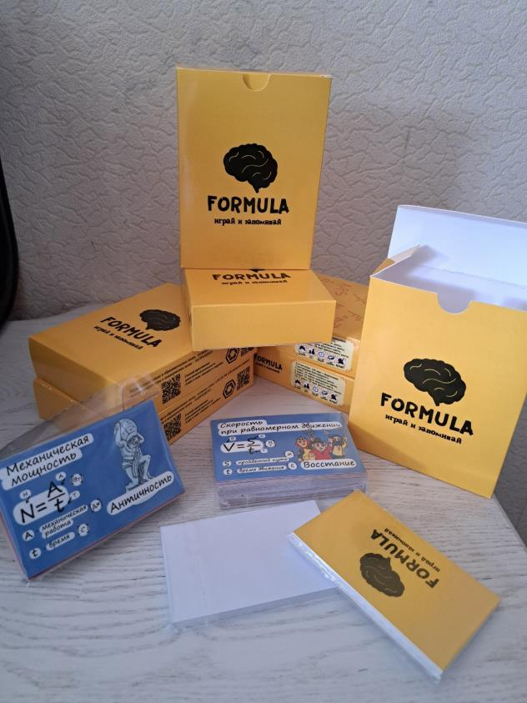
Краевой фестиваль педагогических практик «Образование как инструмент обеспечения технологического суверенитета: практики урочной, внеурочной, внеучебной деятельности»
Настольная игра как средство для запоминания формул методом ассоциаций.
Демура Ульяна Валерьевна,
учитель МБОУ СОШ № 19
г. Артема

Slide 2
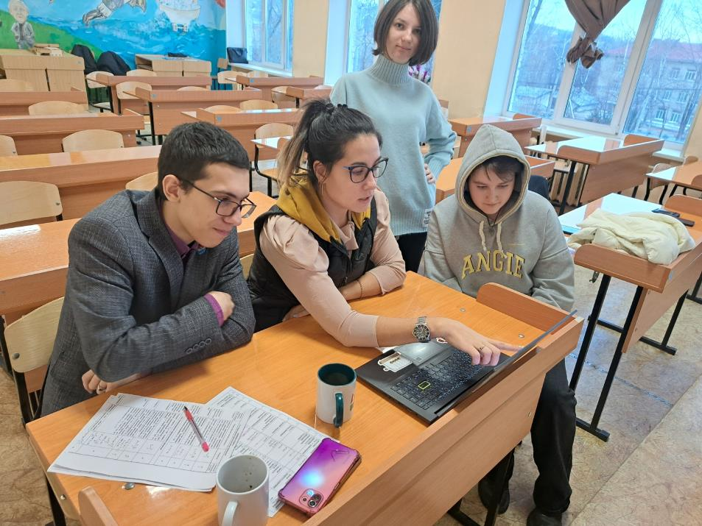
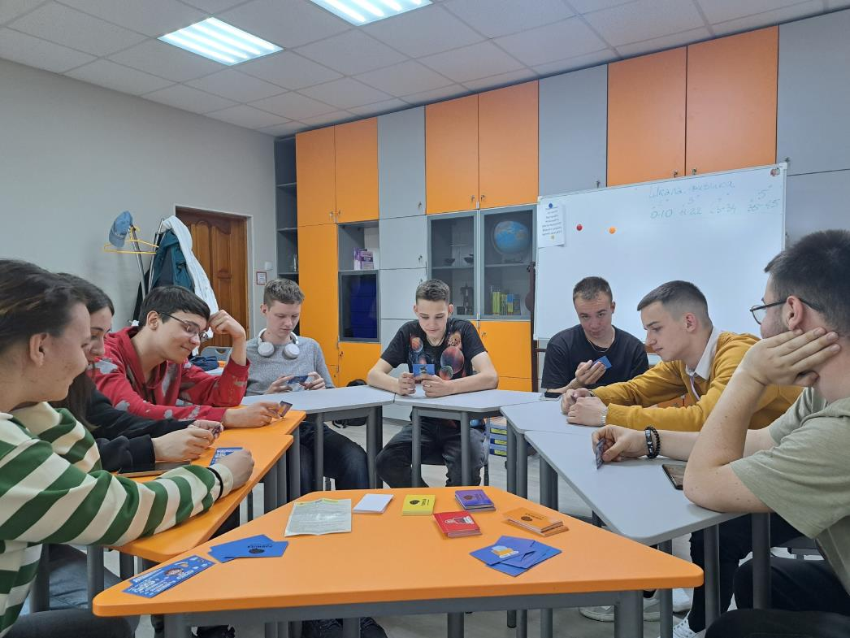


С 2023г.-2025г.

Slide 3

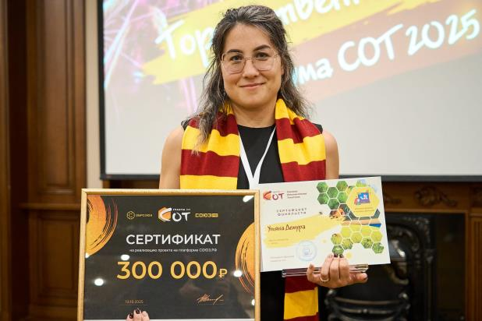
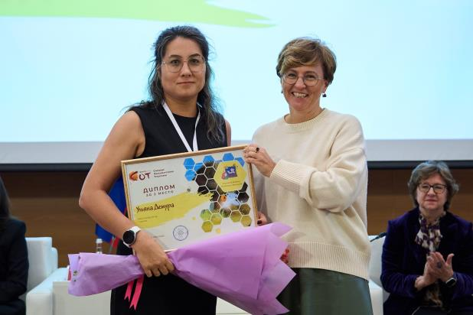
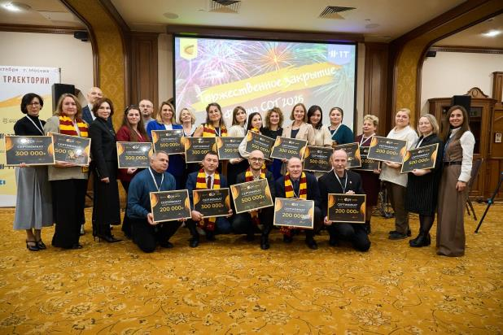

Slide 4
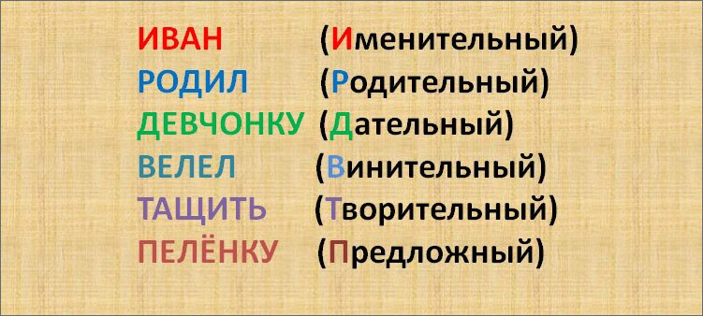
Порядок падежей

Slide 5
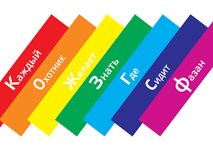
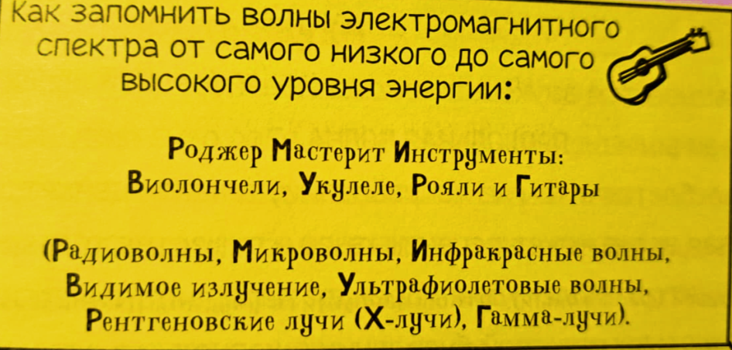
Порядок цветов радуги

Slide 6
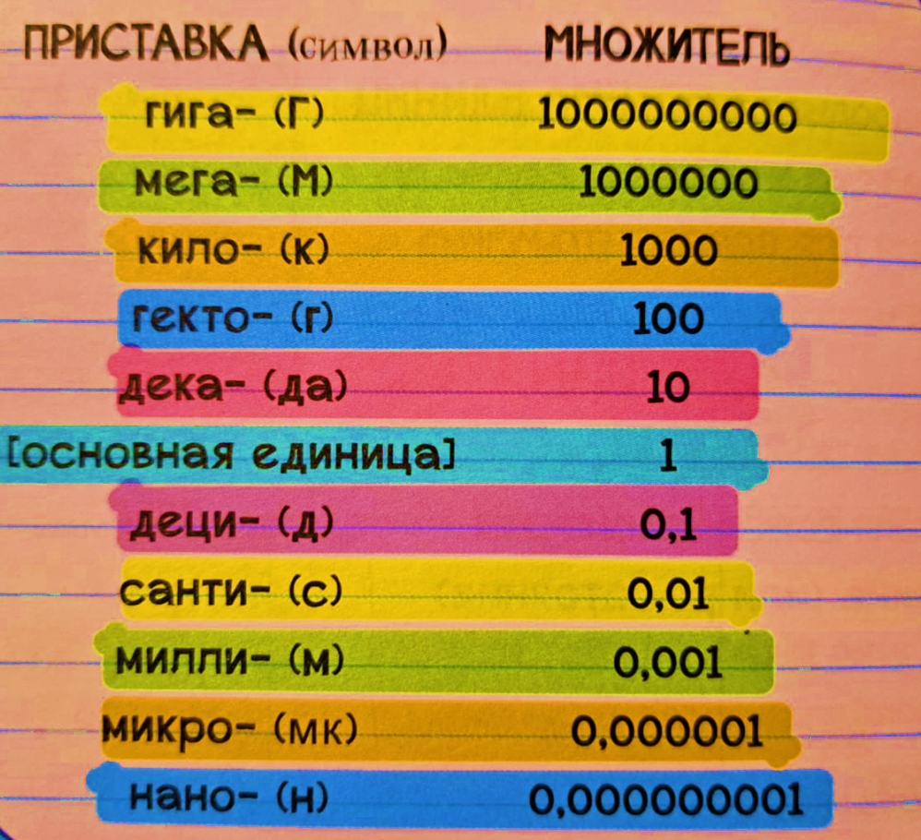
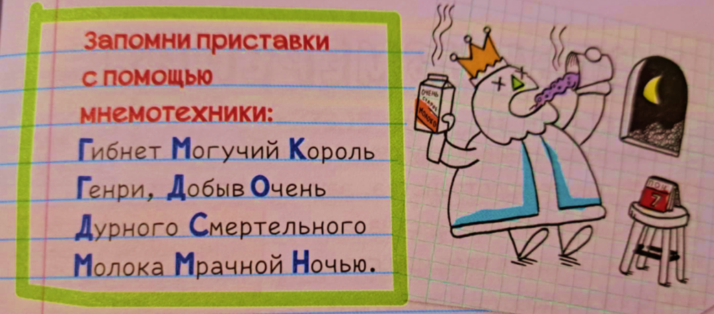

Slide 7
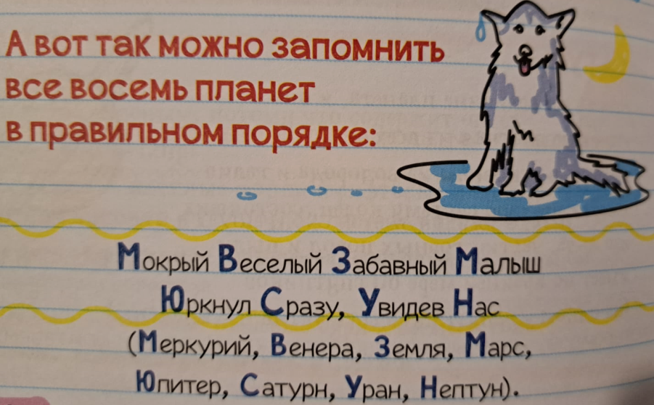
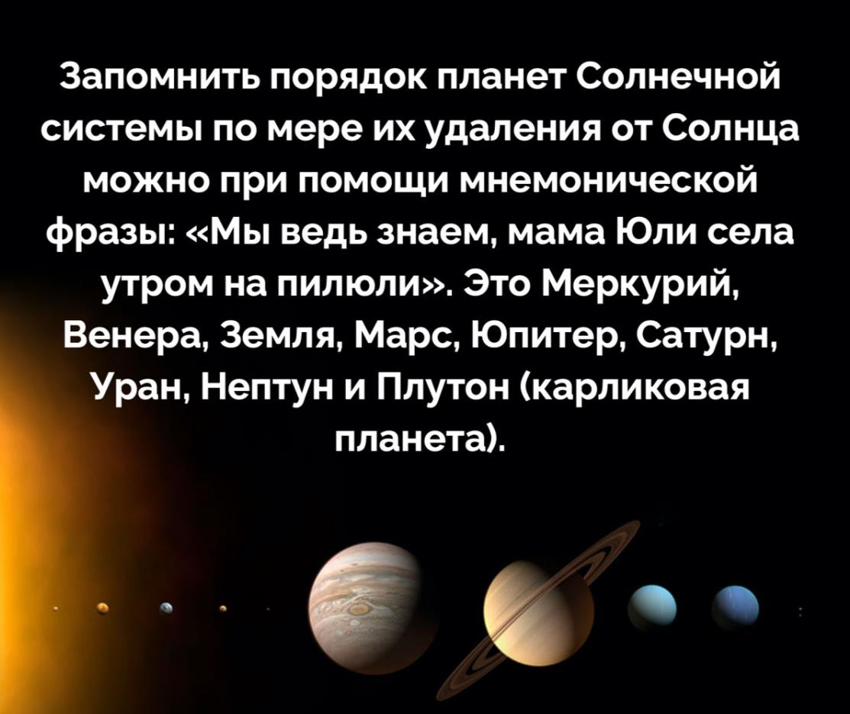
Порядок планет

Slide 8
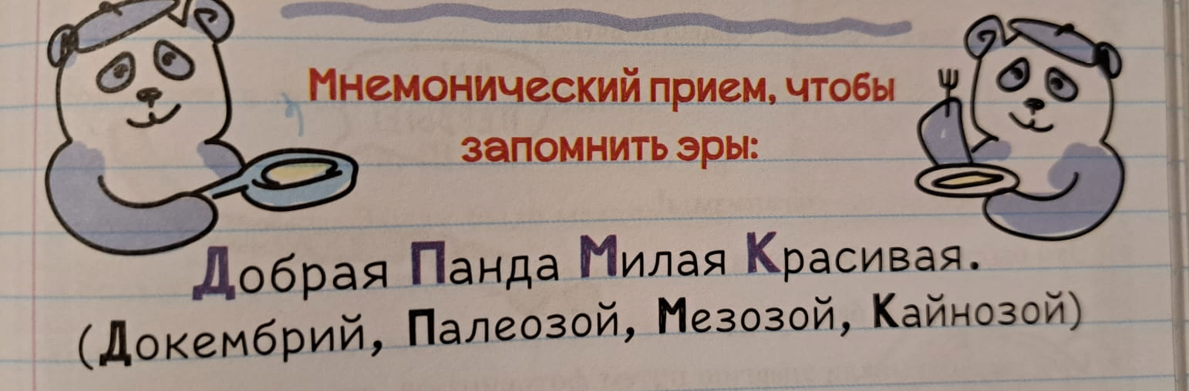
Эры

Slide 9
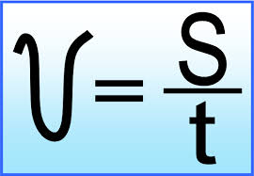
Как запоминается среди учащихся?

Slide 10


Slide 11
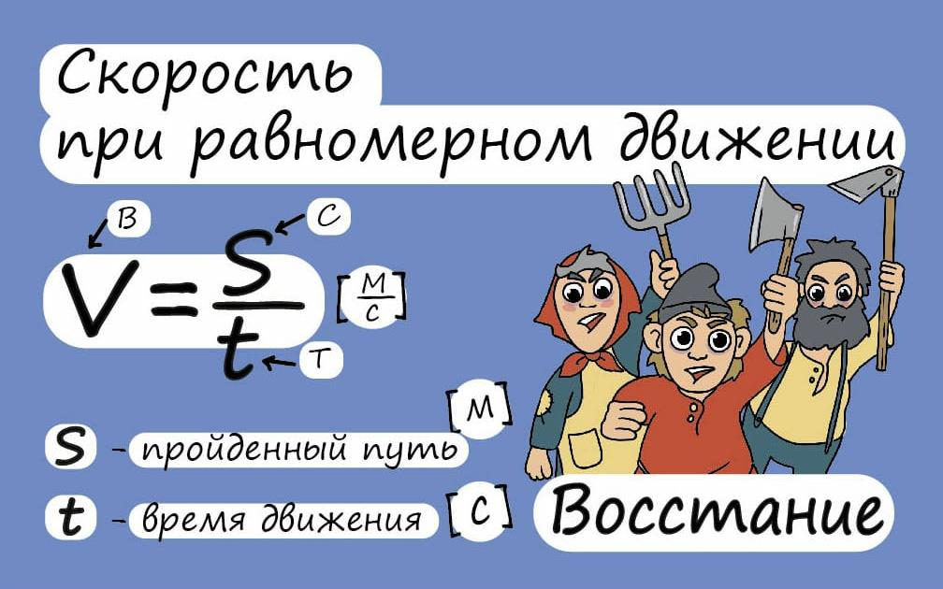

Slide 12
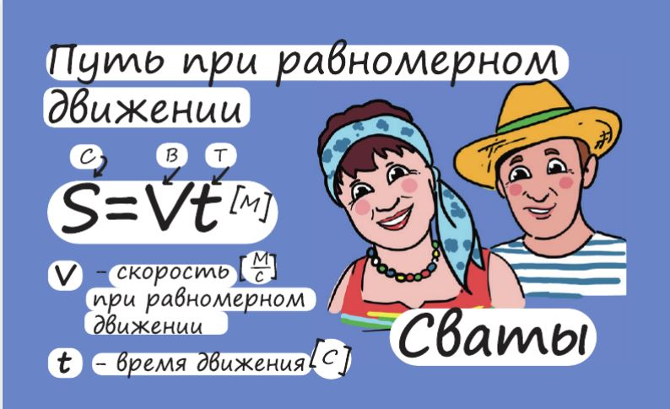

Slide 13


Slide 14
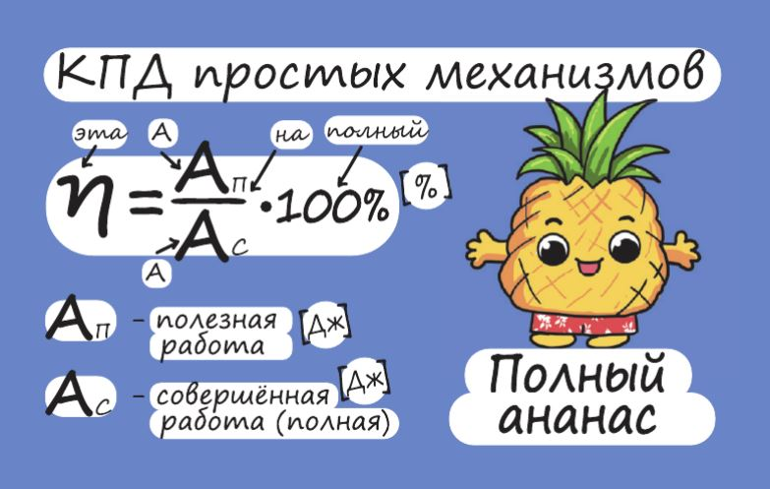

Slide 15


Slide 16
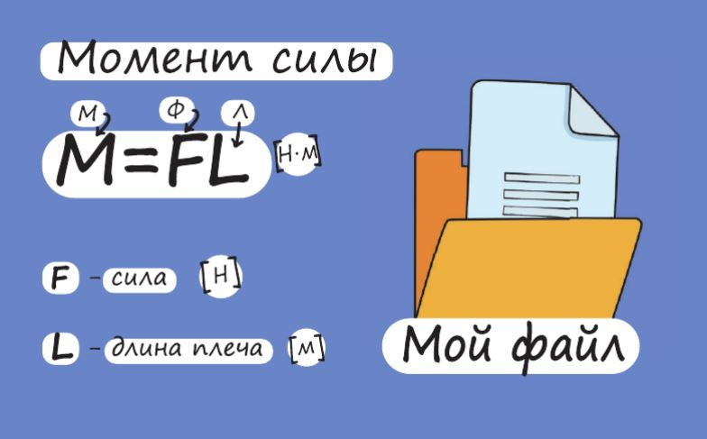

Slide 17


Slide 18
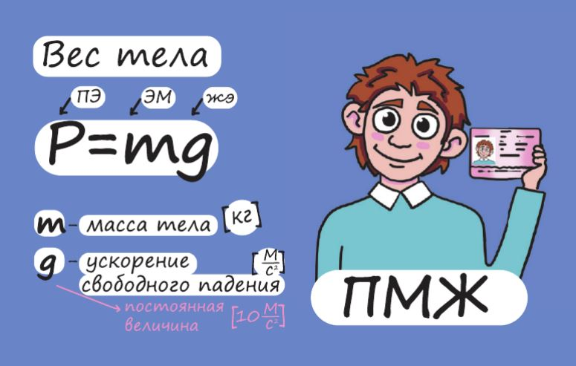

Slide 19


Slide 20


Slide 21
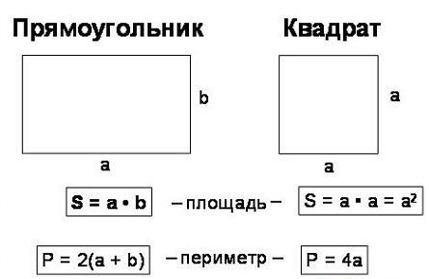

Slide 22
Есть идеи?
Площадь-перемножаю
Периметр-сумму собираю
периметр – это "пери" (вокруг) + "метр" (измерение), то есть сумма всех сторон (сложение), а площадь – это "плоская" часть, которая находится внутри фигуры (умножение длины на ширину). Соедините эти понятия с визуализацией: периметр – обход границы, площадь – закрашивание внутренней части фигуры.

Slide 23

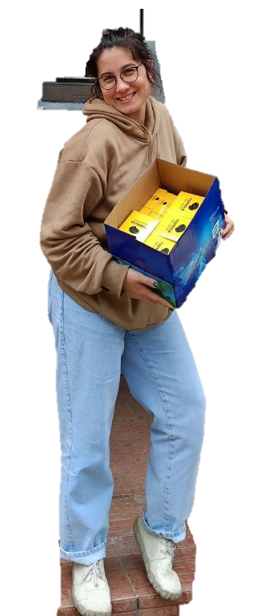
Ульяна Валерьевна
Настольная игра по физике. Запоминание формул методом ассоциаций.

